Slide 1



Single instruction, Multiple Data (SIMD)
Java Avancé
Guillaume Cau

Slide 2
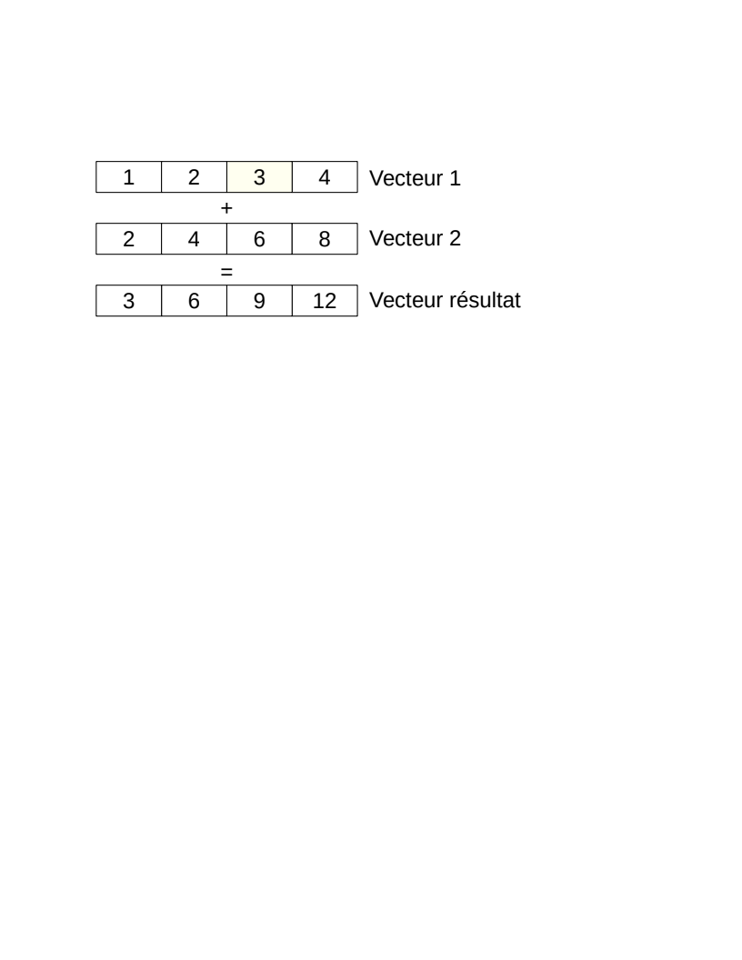
Instructions SIMD
Les instructions SIMD sont des instructions qui peuvent exécuter plusieurs opérations en parallèles sur des données différentes.
Les opérations peuvent être :
  Les opérations bit à bit (et, ou, non)
  Les additions
  Les soustractions
  Les multiplications
  Les divisions
Illustration :

Slide 3
La « Vector Api »
L’Api de vectorisation java fournit un ensemble de fonction permettant d’utiliser la vectorisation sur les processeurs possédant une architecture permettant de l’utiliser (AVX).
Un vecteur ne peut être que d’un seul type à la fois (int, long, float etc.). Java fournit une classe pour chaque vecteur :
  ShortVector
  IntVector
  FloatVector
  Etc…

Slide 4
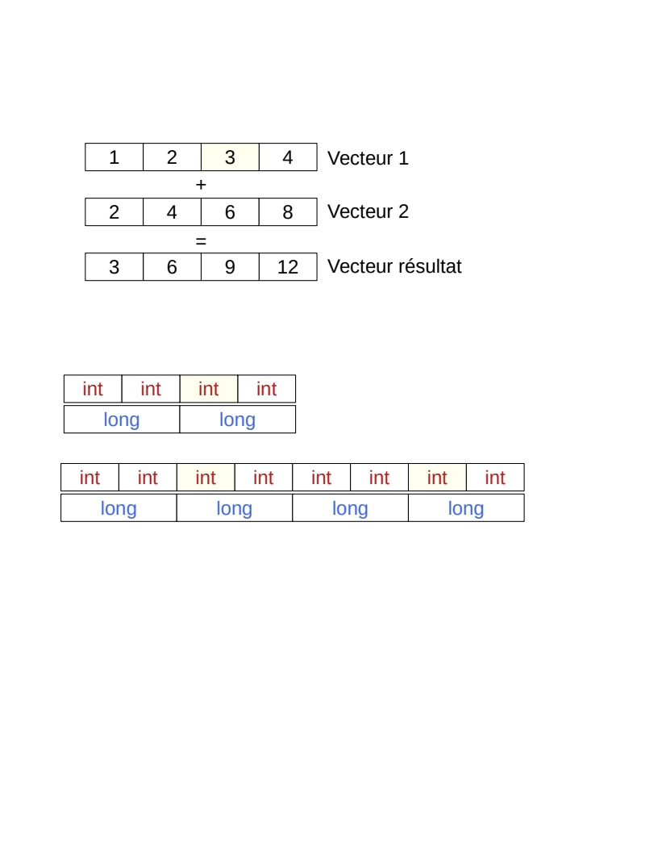
La taille des « Vector »
La taille des vecteurs dépend de l’architecture de la machine :
  AVX(1) : 128 bits
  AVX2 : 256 bits
  AVX3 : 512 bits
  Etc…

Slide 5
Création d’un objet Vector
Pour commencer à utiliser les vecteurs, la première étape consiste à en obtenir un :
  Créer un vecteur rempli de zéros : IntVector.zero()
  Créer un vecteur à partir d’un tableau :
  IntVector.fromArray(SPECIES, array, index)
    SPECIES étant un objet stockant les informations matérielles
    array étant le tableau à transformer en vecteur
    index étant l’index du tableau à partir du quel la transformation commence.
  Pour obtenir SPECIES, il faut faire :
  VectorSpecies<Integer> SPECIES = IntVector.SPECIES_PREFERRED;
  L’objet SPECIES est important car il contient les informations matérielles comme la tailles des lanes.
  La fonction fromArray transforme la partie du tableau entre index et SPECIES.length()-1 en vecteur.

Slide 6
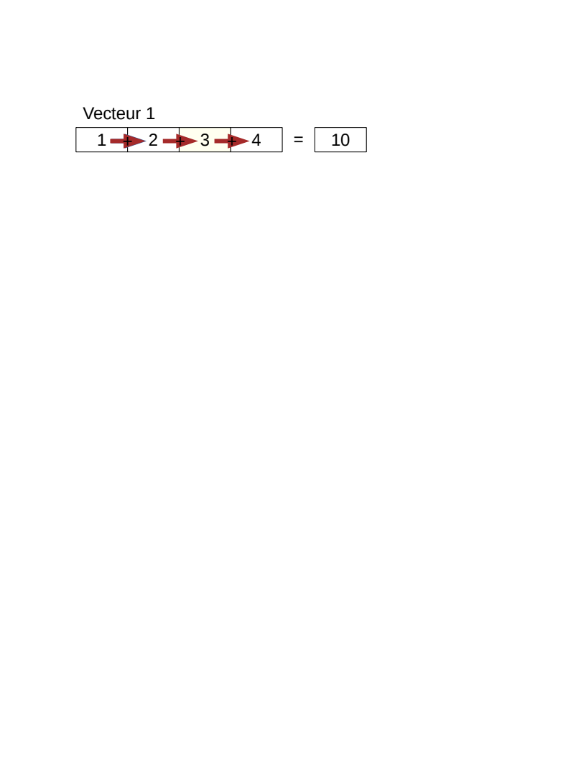
L’opération « reduceLanes »
L’opération reduceLanes permet de retourner le résultat d’une opération entre chaque élément du même vecteur.
int result = vector.reduceLanes(<VectorOperator>)
  <VectorOperator> étant le type d’opération à effectuer (VectorOperators.ADD, VectorOperators.SUB etc.)
Exemple :
vector1.reduceLanes(VectorOperators.ADD)

Slide 7
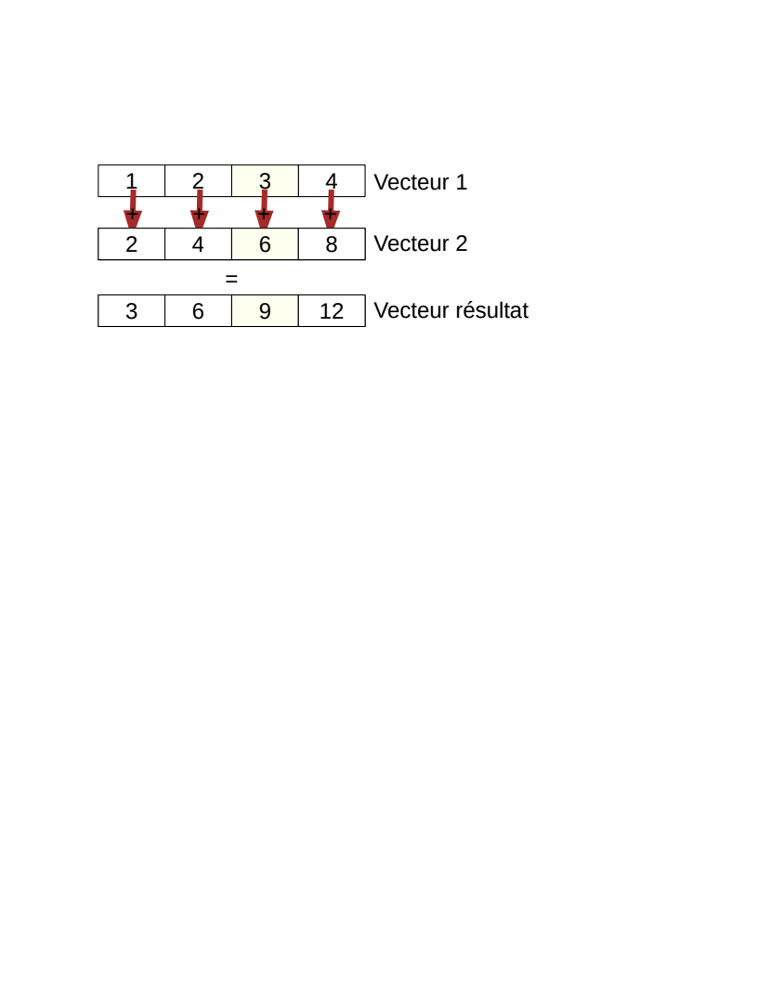
L’opération « lanewise »
L’opération lanewise permet de retourner le résultat d’une opération entre plusieurs vecteurs.
IntVector resultVector = vector1.lanewise(<VectorOperator>, vector2);
Exemple :
IntVector resultVector = vector1.lanewise(VectorOperators.ADD, vector2);

